Slide 3
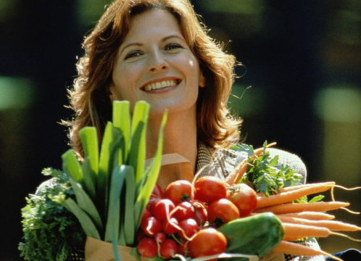
SAÚDE

Slide 4
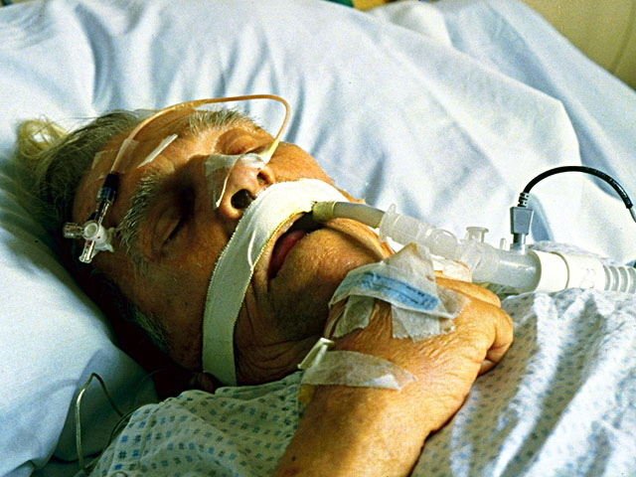
SAÚDE NÃO TEM PREÇO!!

Slide 5
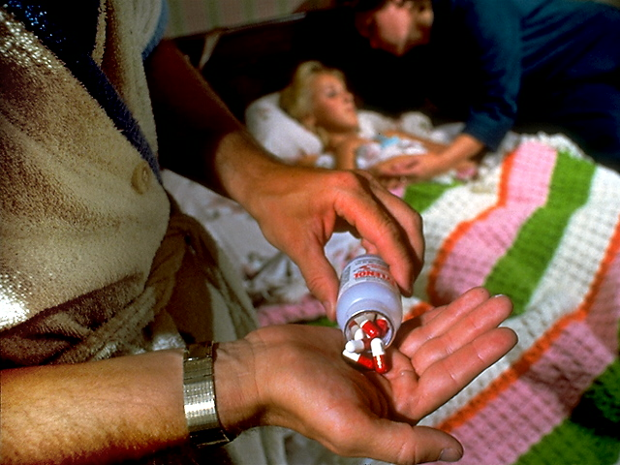

Slide 7
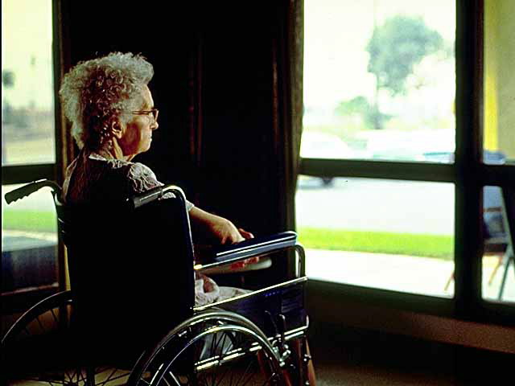

Slide 8
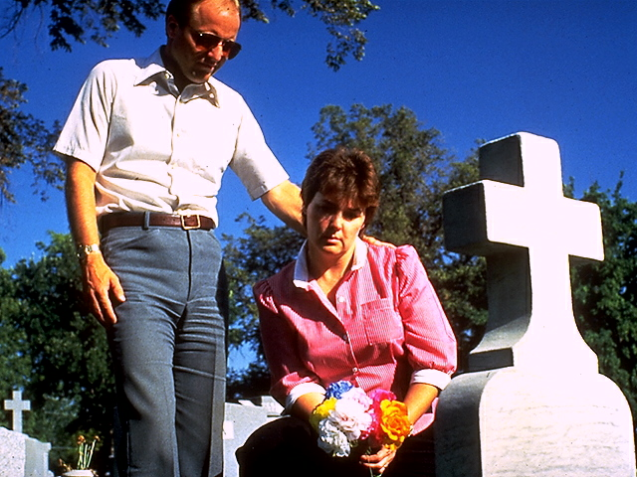

Slide 9
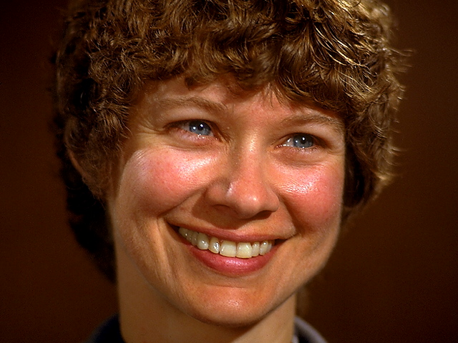
“Amado, acima de tudo, faço votos por tua prosperidade e saúde, assim como é próspera a tua alma.”
III João 1:2

Slide 10
O QUE É NOSSO CORPO?

Slide 11
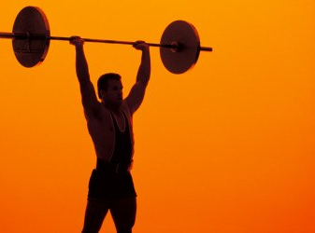
“Acaso não sabeis que o vosso corpo é santuário do Espírito Santo, que está em vós, o qual tendes da parte de Deus, e que não sois de vós mesmos? Porque fostes comprados por preço. Agora, pois, glorificai a Deus no vosso corpo.”
I Coríntrios 6:19,20

Slide 12
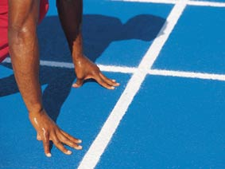
“Não sabeis que sois santuário de Deus, e que o Espírito de Deus habita em vós? Se alguém destruir o santuário de Deus, Deus o destruirá; porque o santuário de Deus, que sois vós, é sagrado.”
I Coríntios 3:16,17

Slide 13
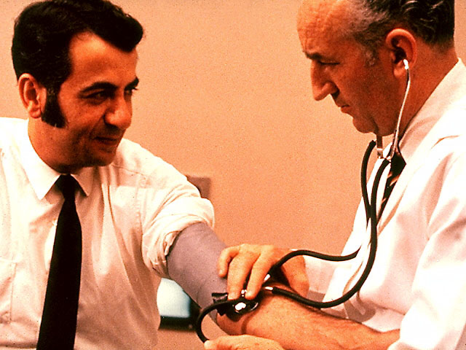
COMO DEVEMOS AGIR?

Slide 14
“ Portanto, quer comais, quer bebais ou façais outra cousa qualquer, fazei tudo para a glória de Deus.”
I Coríntios 10:31

Slide 15
O QUE A BÍBLIA
FALA SOBRE
O ÁLCOOL?

Slide 16
“O vinho é escarnecedor, e a bebida forte, alvoroçadora; todo aquele que por eles é vencido não é sábio.”
Provérbios 20:1

Slide 17
“Para quem são os ais? Para quem, os pesares? Para quem, as rixas? Para quem, as queixas? Para quem, os olhos vermelhos? Para os que se demoram em beber vinho, para os que andam buscando bebida misturada.”
Provérbios 23:29,30

Slide 18
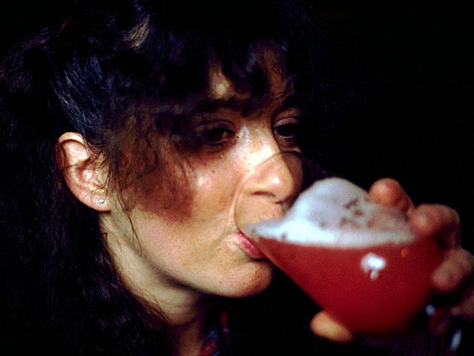
“Ai dos que se levantam pela manhã e seguem a bebedice e continuam até alta noite, até que o vinho os esquenta!”
Isaías 5:11

Slide 19
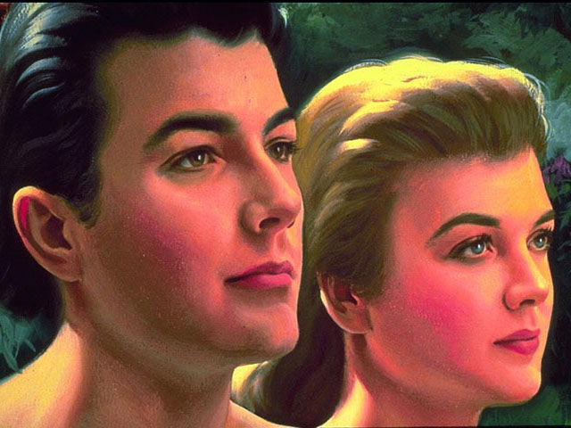
QUE ALIMENTAÇÃO DEUS DEU A ADÃO?

Slide 20
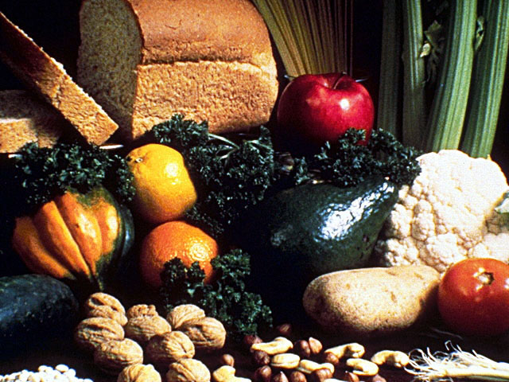
“E disse Deus ainda: Eis que vos tenho dado todas as ervas que dão semente e se acham na superfície de toda a terra e toda as árvores em que há fruto que dê semente; isso vós será para mantimento.” Gênesis 1:29

Slide 21
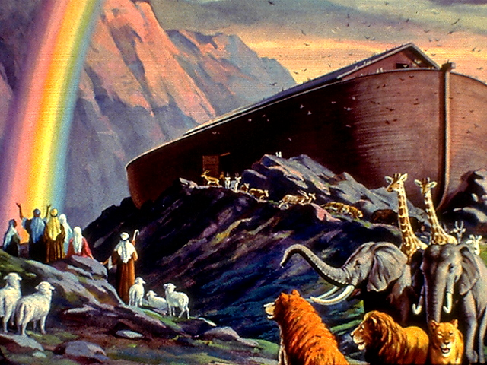
QUE ORDENS DEUS DEU A NOÉ?

Slide 22
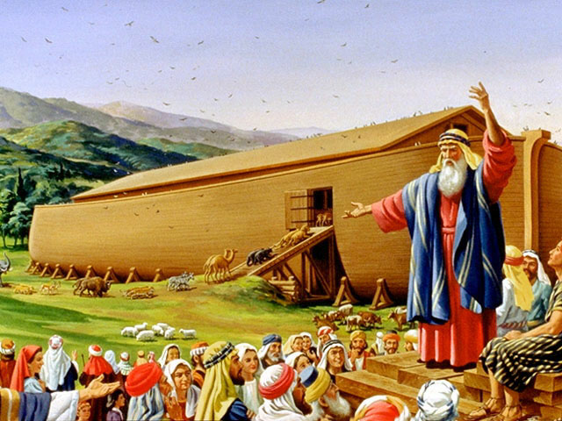
“Disse o Senhor a Noé: Entra na arca, tu e toda a tua casa, porque reconheço que tens sido justo diante de mim no meio desta geração. De todo animal limpo levarás contigo sete pares: o macho e sua fêmea; mas dos animais imundos, um par: o macho e sua fêmea.”
Gênesis 7: 1, 2

Slide 23
LEVÍTICO 11

Slide 24
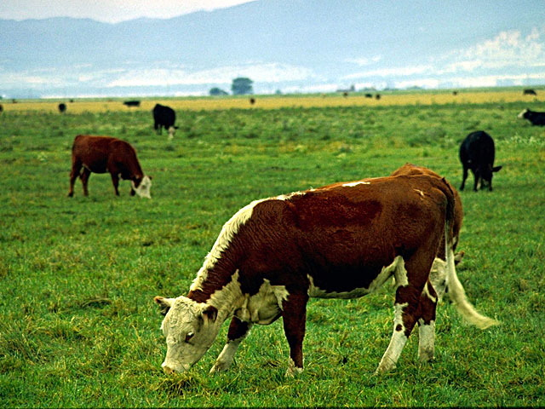
CASCO FENDIDO EM DOIS
RUMINAR

Slide 25
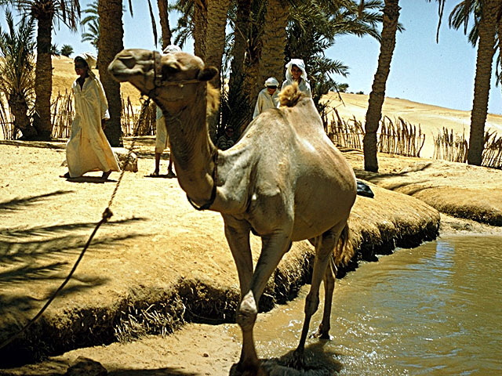

Slide 26
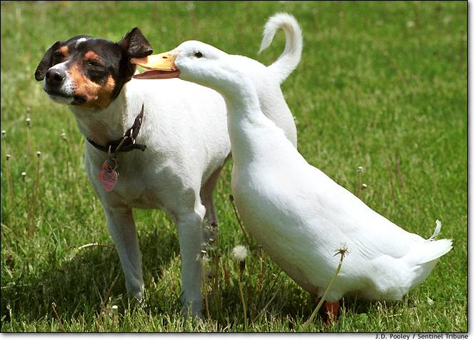

Slide 27
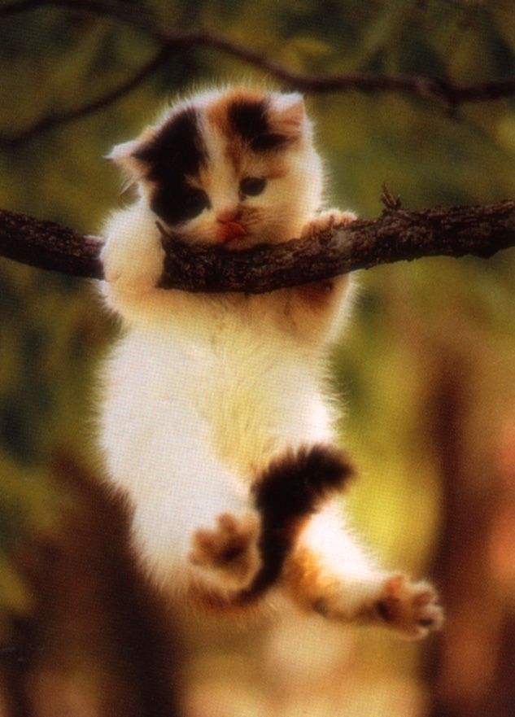

Slide 28
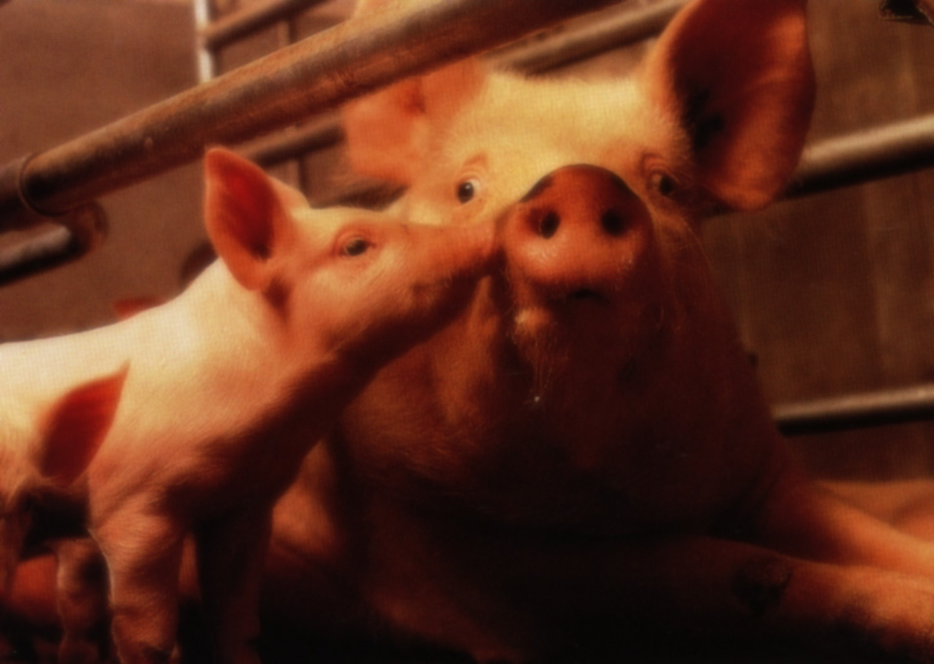
“Também o porco, porque tem unhas fendidas e o casco dividido, mas não rumina; este vos será imundo; da sua carne não comereis, nem tocareis no seu cadáver. Estes vos serão imundos.”
Levítico 11:7,8

Slide 29
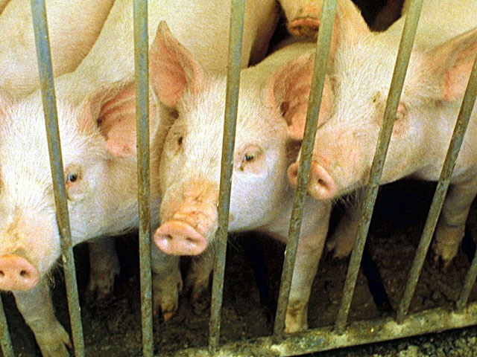
“Povo que de contínuo me irrita abertamente, sacrificando em jardins e queimando incenso sobre altares de tijolos; que mora entre as sepulturas e passa as noites em lugares misteriosos; come carne de porco e tem no seu prato ensopado de carne abominável.”
Isaías 65:3,4

Slide 30
“Porque com fogo e com a sua espada entrará o Senhor em juízo com toda a carne; e serão muitos os mortos da parte do Senhor. Os que se santificam e se purificam para entrarem nos jardins após a deusa que está no meio, que comem carne de porco, coisas abomináveis e rato serão consumidos, diz o Senhor.”
Isaías 66:16, 17

Slide 31
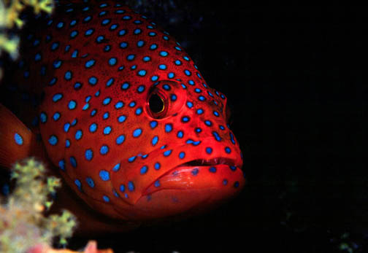
Levítico 11: 9-12
ESCAMAS
BARBATANAS

Slide 32
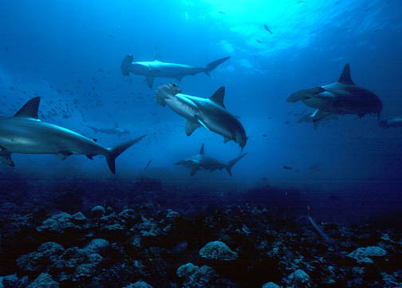

Slide 33
“Acaso não sabeis que o vosso corpo é santuário do Espírito Santo, que está em vós, o qual tendes da parte de Deus, e que não sois de vós mesmos? Porque fostes comprados por preço. Agora, pois, glorificai a Deus no vosso corpo.”
I Coríntios 6:19,20

Slide 34
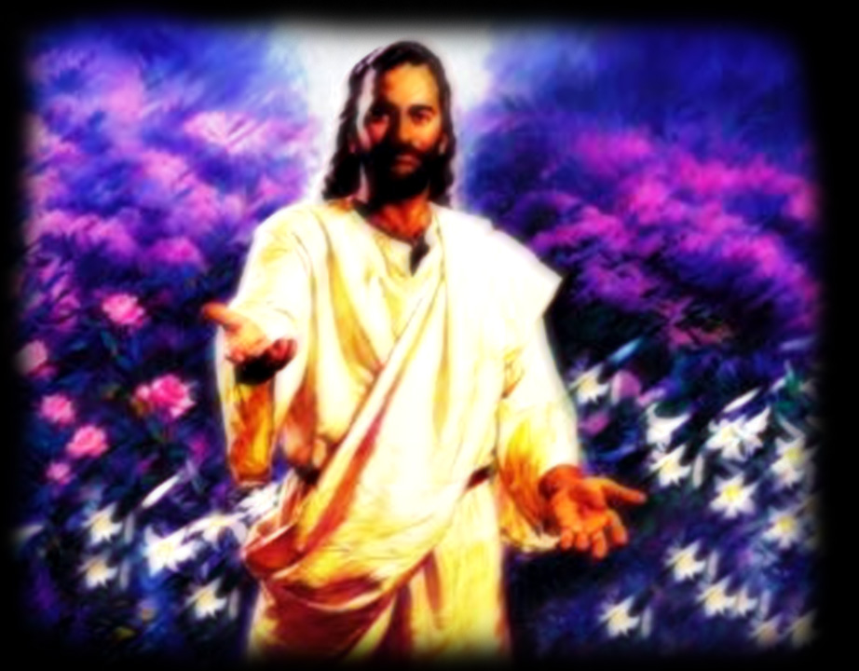

Slide 35
SAÚDE

